Slide 1
2022. 11. 22 경북대학교 물리학과 대학원 설명회
양자 극한 물성 연구실
Quantum Condensed Matter Physics Laboratory
in extreme conditions

Slide 2
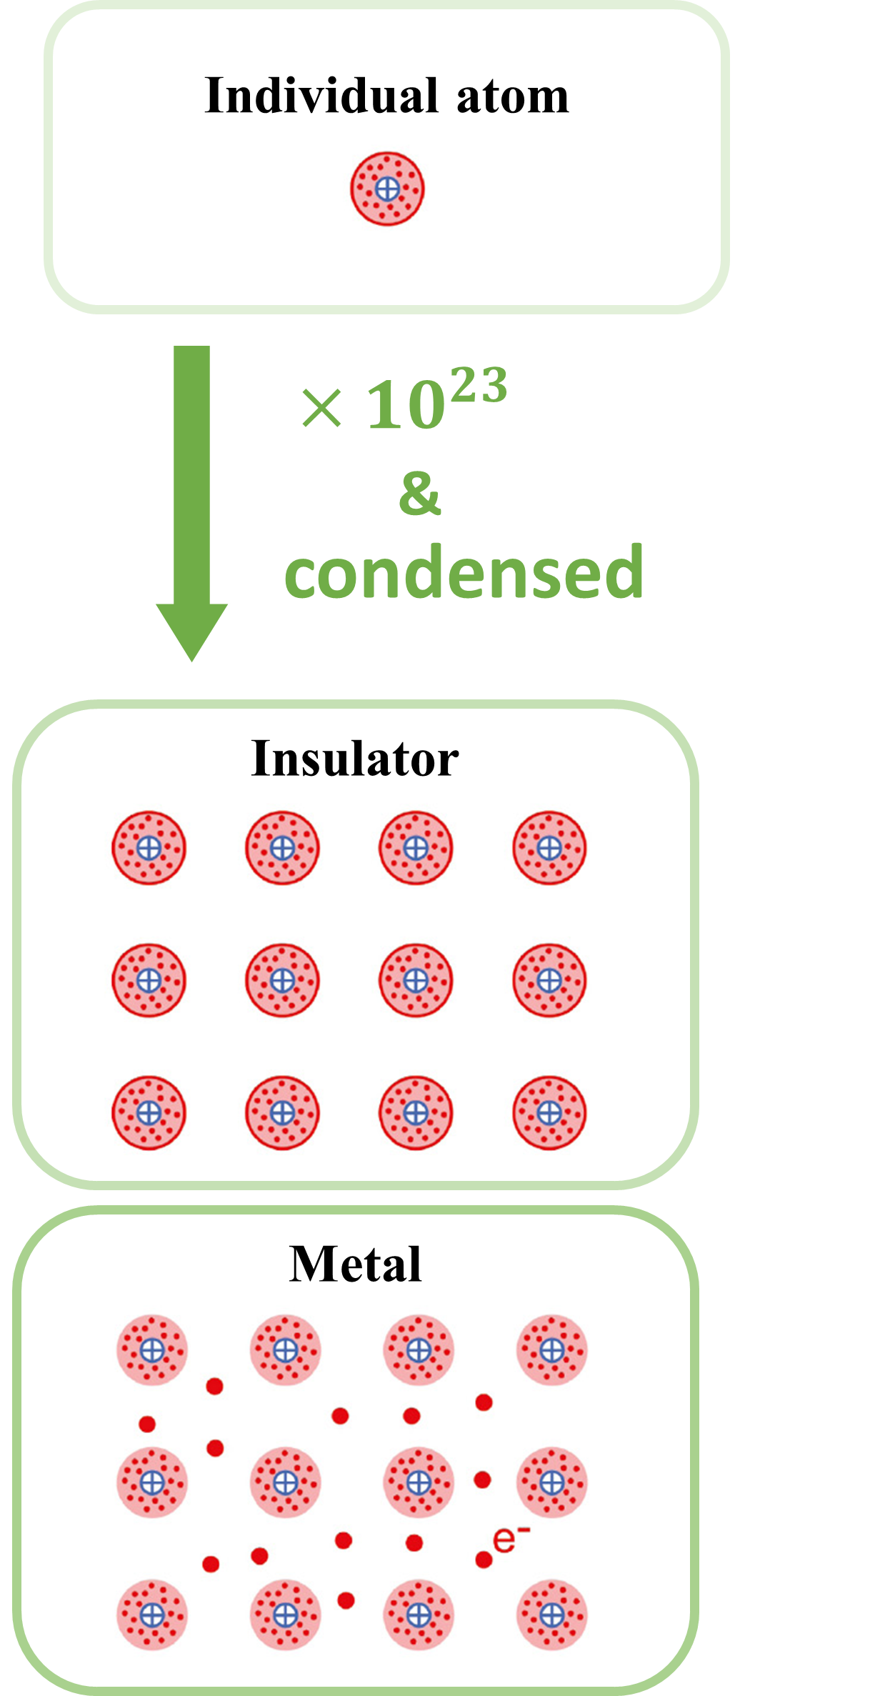
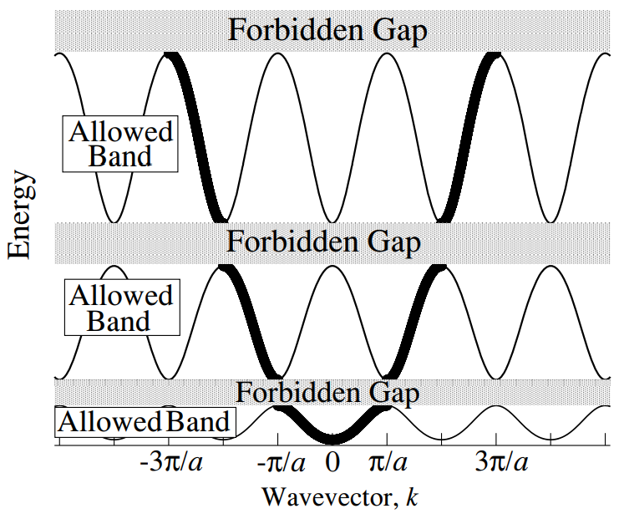
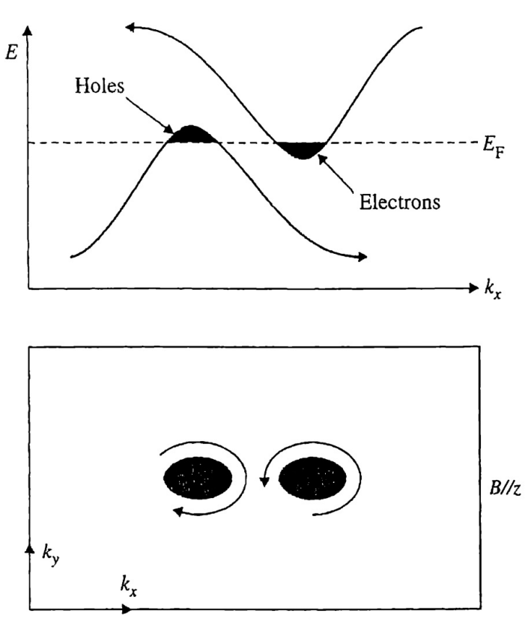
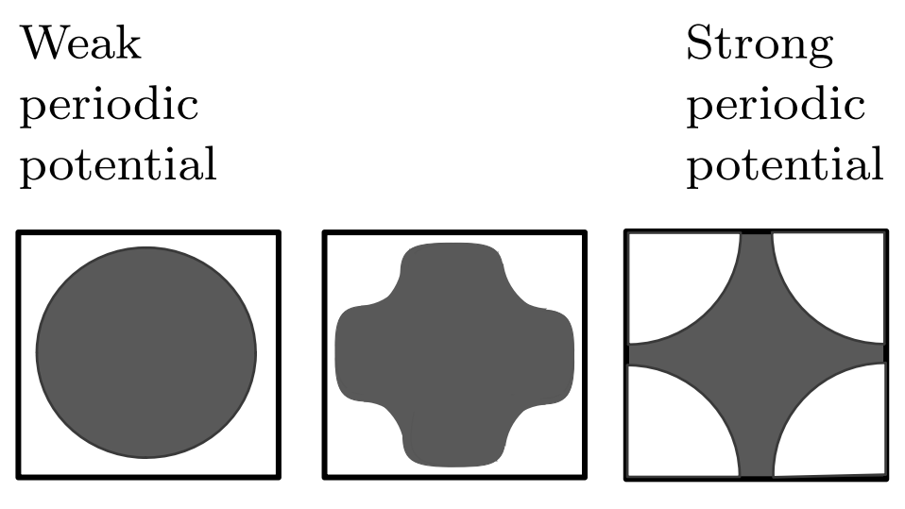
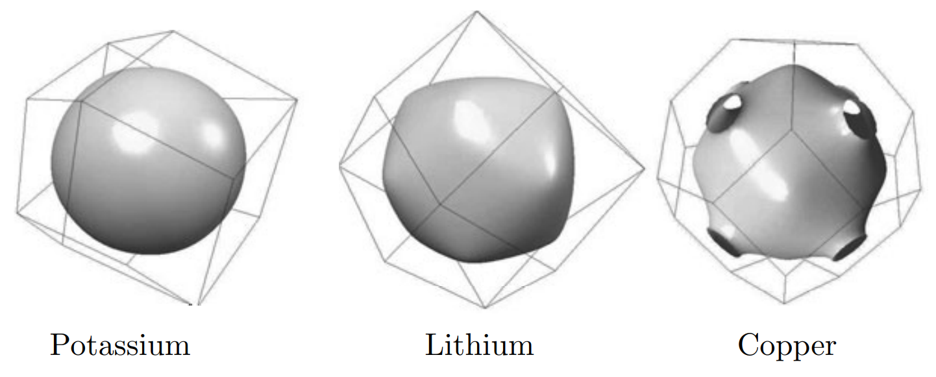
What is condensed matter?
e⁻/h pockets
Fermi surface

Slide 5
Au wire contact

Slide 6
